Slide 2
Hyperemesis gravidarum - Guidelinerevision
Obstetrisk guidelinemøde 2021
Jens Dalsgaard, 1. Reservelæge, Sygehus Lillebælt, Kolding.
Anne Ostenfeld, Ph.d-studerende, Nordsjællands Hospital, Hillerød og Introlæge, Rigshospitalet.
Hanne Brix Westergaard, Overlæge, ph.d, Nordsjællands Hospital, Hillerød.

Slide 3
Highlights
Medicinsk behandling
Ledsagesymptomer
Egenmonitoreringsskema

Slide 4
Medicinsk behandling
Følgende afsnit opdaterede:
Metoclopramid
Ondansetron
Korticosteriod (Prednisolon)

Slide 5
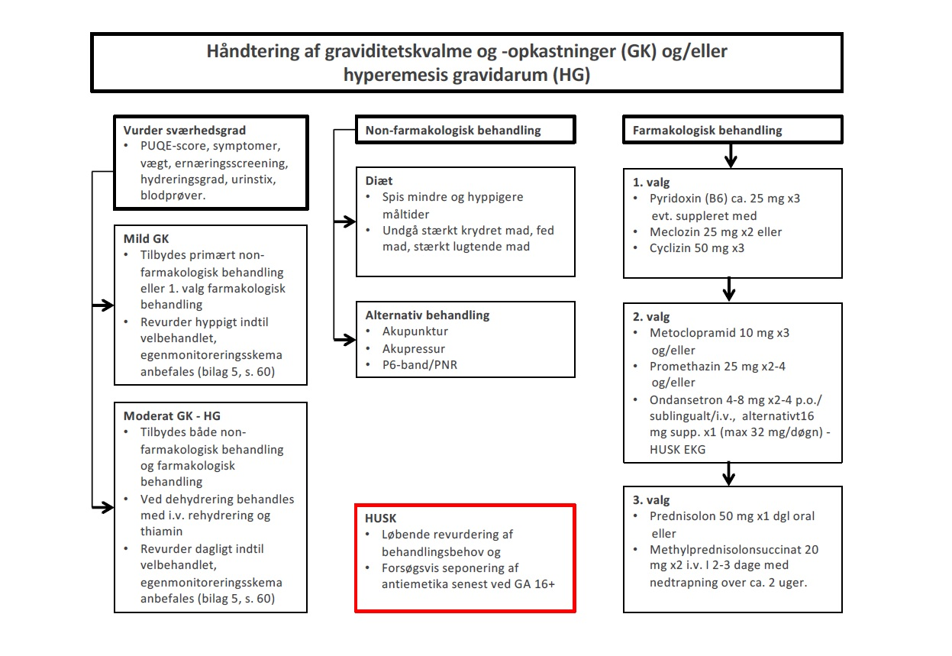

Slide 6
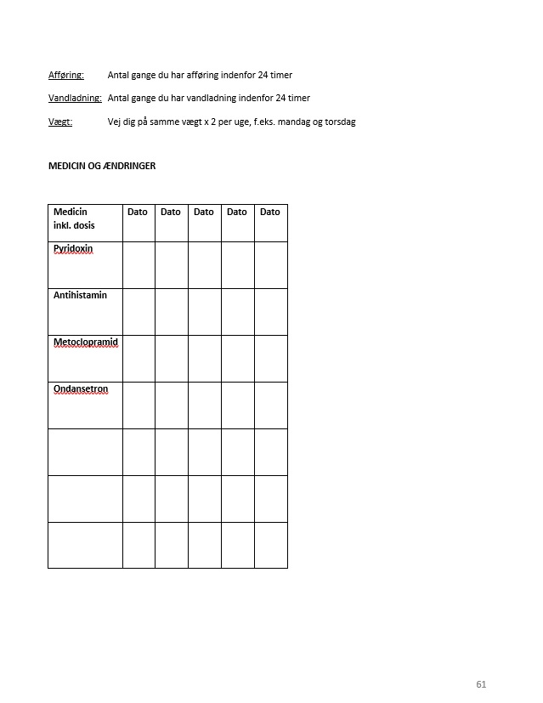
Egenmonitoreringsskema

